Slide 1
Predstavitev poljskega gospodarstva
Ljubljana, 17. december 2014

Slide 2
Letos Poljska praznuje niz obletnic:
10 let poljskega članstva v EU
15 let od pridružitve NATO paktu
25 let od padca komunizma v Vzhodni Evropi

Slide 3
Poljsko gospodarstvo - vpliv članstva v EU
2003 |  | 2013
EUR 191,6 bn | BDP | EUR 389,7 bn
48,8% | BDP na prebivalca v kupni moči glede na povprečje EU | 68%
20% | Stopnja brezposelnosti | 13,4%
EUR 47 bn | Izvoz | EUR 153 bn
EUR - 3 bn | Saldo blagovne menjave z EU | EUR 24 bn
EUR 46 bn | Tuje neposredne naložbe | EUR 183 bn
EUR 0,95 bn | Poljske naložbe v državah EU | EUR 31 bn
EUR 6 bn (1990-2003) | Evropska sredstva | EUR 92 bn (2004-2013)
6,76% | Obrestna mera za 10-letne obveznice | 4,42%

Slide 4
Poljska je izkoristila priložnost
Rast BDP med krizo (2008-2013)
Notes:
Polska jest liderem wzrostu. Od wejścia do UE nasz PKB zwiększył się łącznie o 48,8%.
Polski PKB mierzony wartością siły nabywczej w odniesieniu do średniej UE od 2003 r. wzrósł o 18,1 pkt. proc.
Po 10 latach Polska przegoniła Węgry, które u progu akcesji były od nas zamożniejsze.

Slide 5
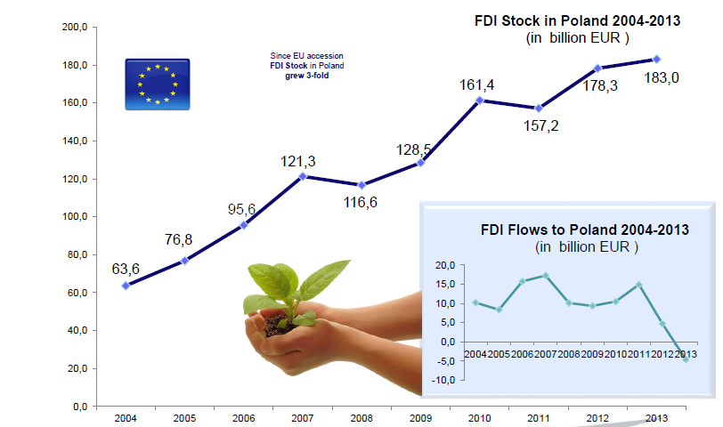
Pozitiven vpliv članstva v EU
Pomembno vlogo imajo tuje neposredne naložbe, ki jih leta 1990 na Poljskem skoraj ni bilo, do leta 2004 se jih je nateklo za okoli 64 milijard evrov do konca leta 2013 pa se jih je skupaj nabralo že za 183 milijarde evrov. Poljske naložbe v tujini so na konec leta 2013 dosegle 31 mlrd evrov.

Slide 6
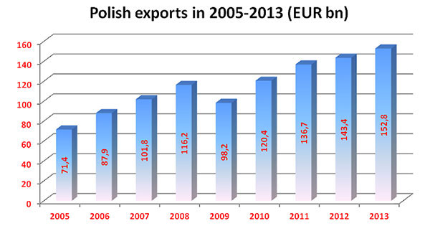
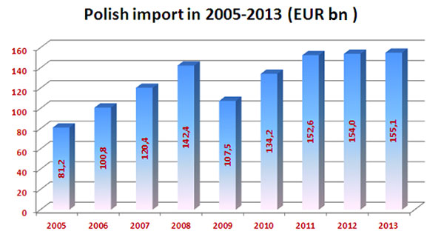
Letos se obeta okrepljeno povpraševanje po poljskih proizvodih. Po zadnjih podatkih naj bi se izvoz poljskih izdelkov v tujino v letu 2014 povečal za 5%, leto kasneje naj bi se povzpel na 7 odstotkov, 2016 pa naj bi se poljski izvoz povečal celo za 8 odstotkov. Tako se Poljski v obdobju 2016-2020 obeta povečanje izvoza za skupaj 55%.
Pozitivne napovedi so povezane predvsem z okrepljenim povpraševanjem na azijskih trgih, ob hkratnem upadu pomembnosti EU, kamor Poljska zaenkrat še vedno izvaža večino svojih izdelkov (njena glavna zunanjetrgovinska partnerica je Nemčija). Izvoz naj bi se okrepil predvsem v Indijo, na Kitajsko in v Vietnam (16, 15 oziroma 15% povečanje povpraševanja), ki se zanimajo predvsem za izdelke, ki jih proizvaja težka industrija na Poljskem.

Slide 7
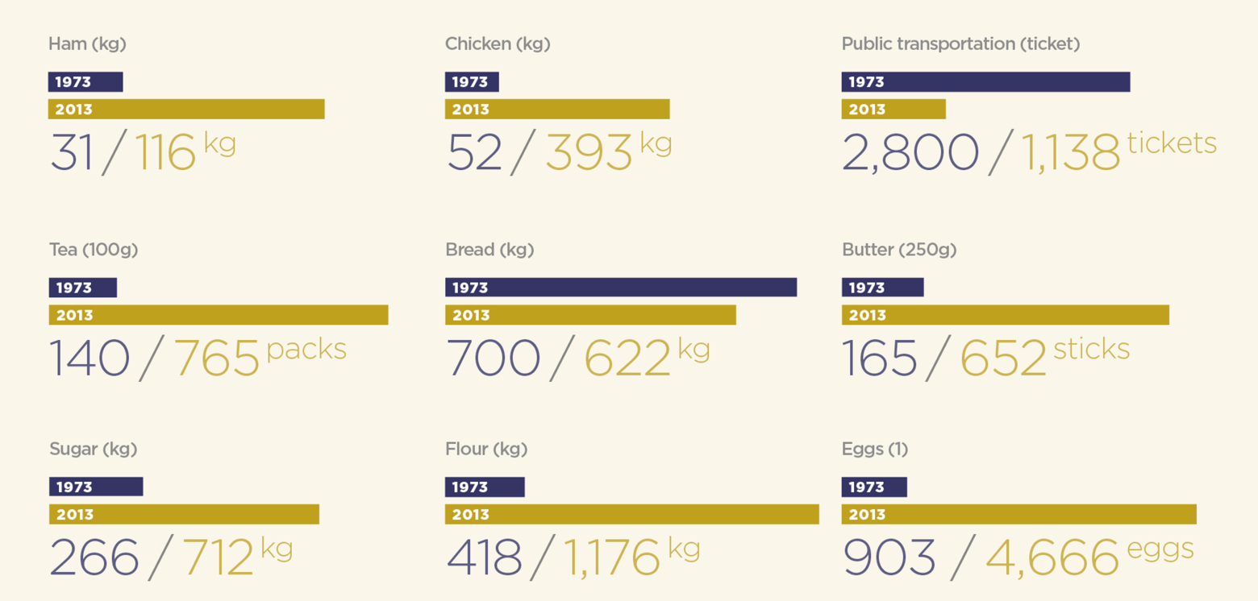
Povprečna neto mesečna plača je pred štiridesetimi leti znašala le 35 dolarjev.
Kupna moč stalno raste. Življenjski standard se je v obdobju med letoma 1989 in 2012 podvojil in dosegel 67 odstotkov povprečja v državah članicah Evropske unije.
Zasebna potrošnja je v letu 2013 zrasla za 0,8 %, za leto 2014 pa je napovedana 3 % rast. V letih 2015 in 2016 naj bi se zasebna potrošnja v povprečju povečala za 3,2 %.
Stopnja brezposlenosti je v letu 2013 dosegla 13,5 %, na konec septembra 2014 se je znižala na 11,5 %.
Povprečna bruto mesečna plača je v septembru 2014 znašala 924,42 EUR (707 EUR neto).
Minimalna neto plača je v letu 2014 na Poljskem znašala 302 EUR.

Slide 8
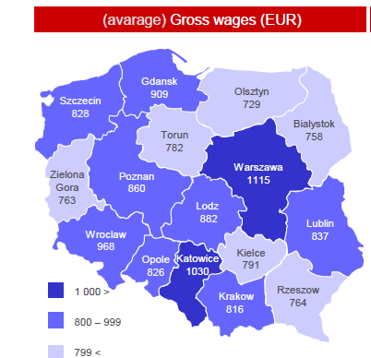
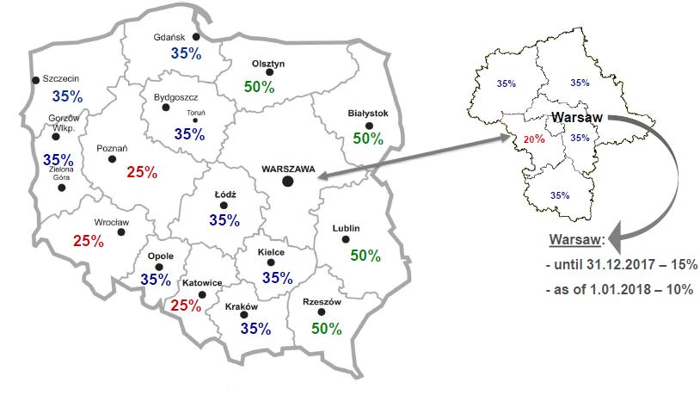
Regionalne razlike
Maksimalna intenzivnost pomoči 2014-2020

Slide 9
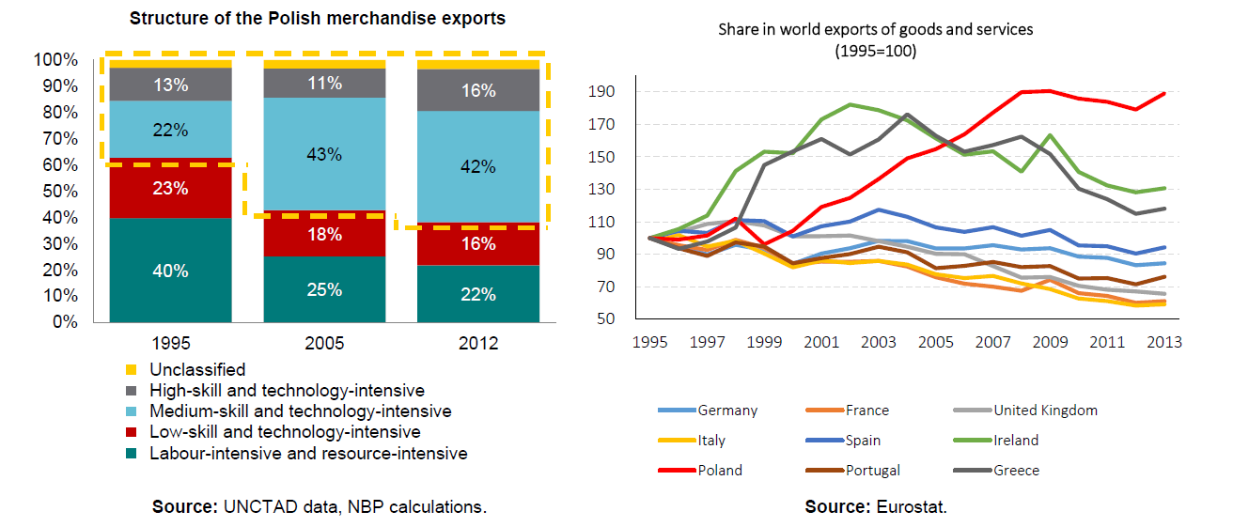
Poljska je izkoristila priložnost

Slide 10
Uspešni izvozni izdelki –
poljske izvozne posebnosti
Poljske izvozne posebnosti – izdelke in storitve poljskih podjetnikov, ki so priznani in cenjeni po vsem svetu.
Panoge v katerih poljski podjetniki dosegajo izjemne rezultate, ponujajo inovativne proizvodne metode in zagotavljajo odlično kakovost poljskega blaga in storitev.
Za vsako izmed 15. ključnih izvoznih panog je pripravljen ločen promocijski program.
Poljske izvozne posebnosti: pohištvena industrija, industrija nakita z jantarjem, storitve IT in IKT, proizvodnja jaht in rekreacijskih plovil, biotehnološka industrija, proizvodnja stavbnega pohištva, gradbeništvo, varovanje in ohranjanje zgodovinskih spomenikov, kozmetika, proizvodnja rudarskih strojev in opreme, oblačila, modne dodatke in usnjene izdelke, medicinski turizem, obrambna industrija in živilska industrija.

Slide 12
Blagovna menjava med Slovenijo in Poljsko 2008 – 2014 (v 1.000 EUR)
Opomba: (*) Podatki se nanašajo na obdobje jan-jul (posodobljeno oktober 2014).
Poljsko-slovensko sodelovanje
Leto | Izvoz blaga | Uvoz blaga | Skupaj | Saldo
2001 | 271.063 | 136.239 | 407.302 | 134.824
2008 | 694.726 | 410.789 | 1.105.515 | 283.937
2009 | 468.418 | 360.498 | 828.916 | 107.920
2010 | 630.255 | 418.074 | 1.048.329 | 212.181
2011 | 648.278 | 469.486 | 1.117.764 | 178.792
2012 | 627.298 | 476.736 | 1.104.034 | 150.562
2013 | 643.821 | 495.698 | 1.139.519 | 148.123
2014 (I-IX) | 539.385 | 408.514 | 947.899 | 130.871

